Slide 1


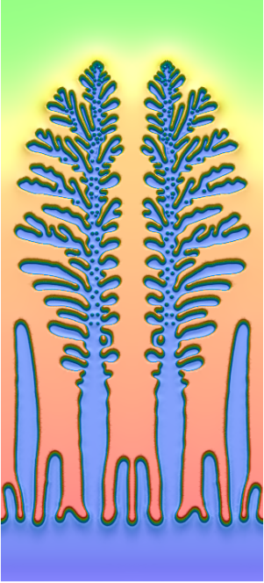
美丽的金属凝固组织
科普
材料加工模拟研究部
王佳琪
2012年5月

Slide 2
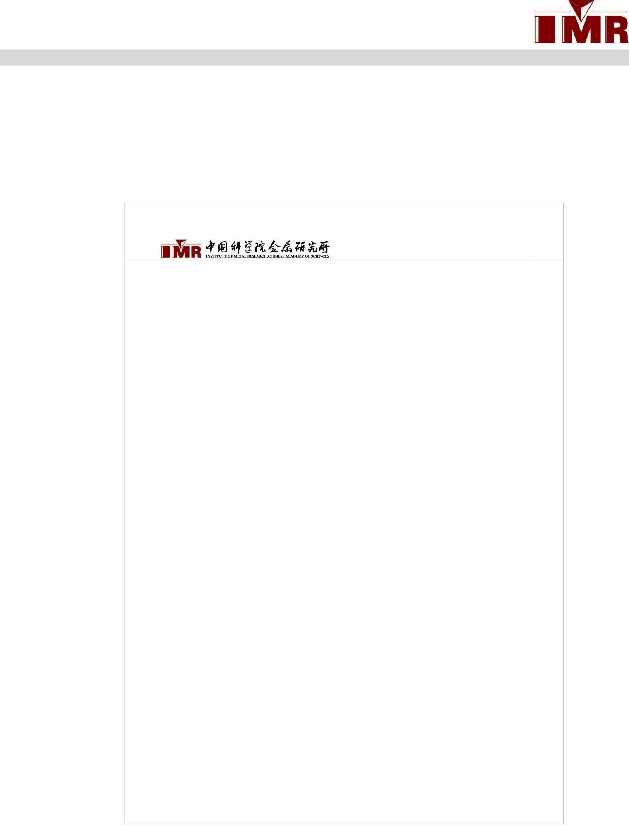
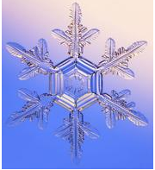

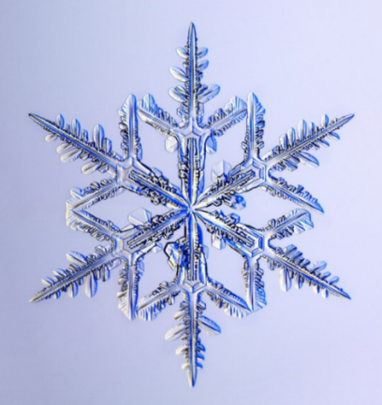
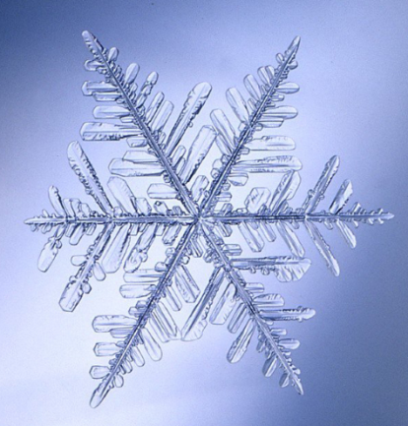


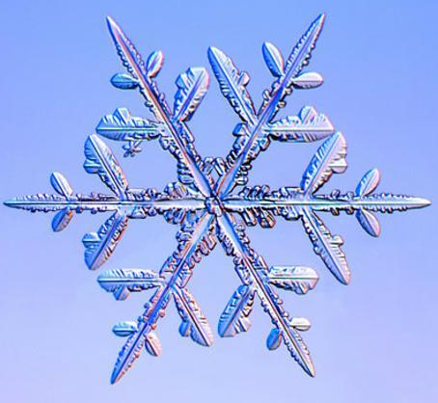
前言
我们知道在寒冷冬天，水蒸气会凝华成六角形的“树枝晶”状的雪花（如图所示），非常漂亮。可是你是否知道，金属在凝固时，同样也会形成美丽的“结晶”组织 呢？

Slide 3



如何观测？
雪花
水的凝固结晶过程可以通过肉眼直接观察，然而金属的结晶过程是不可见的，我们如何让其“可视化”呢？目前有两种方法：
1.通过高强X射线实时观测。
2.通过计算机有限元模拟结晶 生长过程。
右图显示了这两种方法的动画，我们可以看到，类似于雪花，金属凝固时形成的“树枝晶”组织也是很beautiful的^_^。
高强X射线观测
计算机模拟

Slide 4
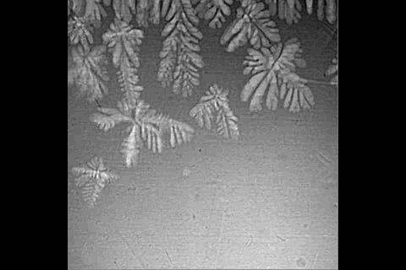
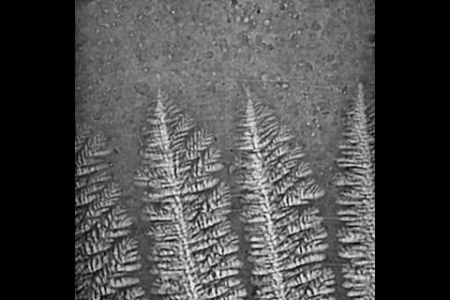
高强X射线实验观察
金属的结晶包括形核和长大过程。类似去医院体检时的“照X光”，我们也可以通过X射线实验直接“透视”金属凝固时枝晶生长的的整个过程（如上图的动画所示），但是一般X射线是无法观测到结晶过程的，我们一般需要利用高强X射线（如同步辐射）工具才能“透视”成功。当然光靠X射线的观察无法得到金属凝固过程时的温度场、浓度场等信息，我们如何才能得到更多精确的信息呢？

Slide 5

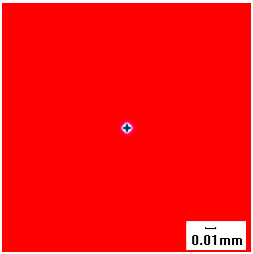




计算机有限元模拟
为了得到金属凝固过程的整个信息。我们可以通过计算机划分有限元网格（前处理过程），通过建立金属凝固结晶过程的数学模型，利用有限元的方法求解数值方程（计算过程），并将求解方程得到的信息通过图形处理程序（后处理过程)进行“可视化”。上图显示的是计算机模拟的凝固等轴树枝晶组织的形核和长大过程。

Slide 6
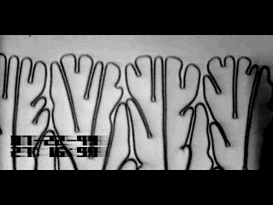

海藻状凝固组织
高强X射线观测
计算机模拟
当然建立合适的计算模型才是精确模拟凝固组织形成过程的关键。上图中显示了金属凝固过程中“海藻状”组织的形成过程的X射线实验和计算机模拟动画。可以看到形成的海藻状组织很漂亮，并且通过建立合适的数学模型，计算机模拟完全可以再现这一过程。

Slide 7
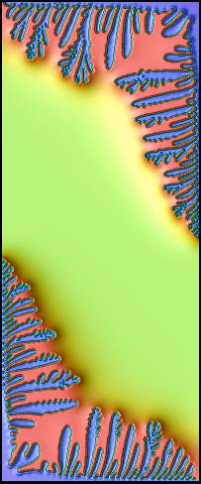

计算模拟优越性
我们可以看出计算模拟的优越性，它不仅可以再现不可见的凝固结晶实验过程，使“不可视”过程变得“可视”，而且，还可以通过计算模拟得到实验所得不到的信息，并且通过改变计算参数，设置不同的凝固条件，代替实验过程，得到我们想要的凝固组织，甚至发现新组织，从而优化材料性能。
模拟树枝晶组织
模拟树枝晶组织动画

Slide 8
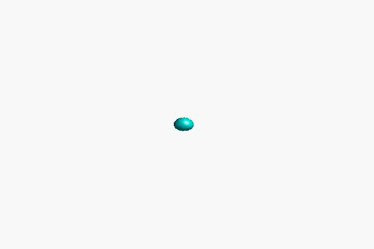
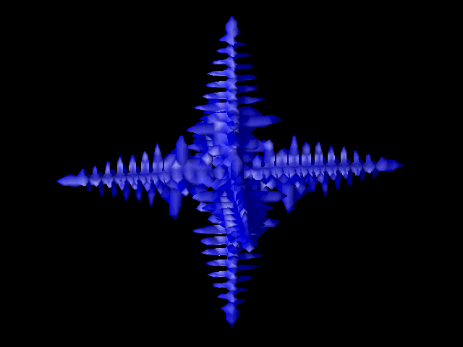
模拟枝晶形核长大动画
三维旋转动画
上图分别模拟了枝晶形核长大动画，和构造其三维旋转动画图，通过先进的计算机模拟技术，我们可以“透视到”凝固组织的每一个美丽细节。

Slide 9
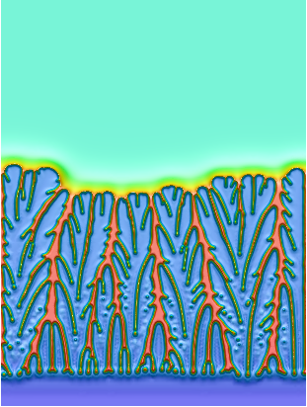
结语
类似雪花晶体的形成过程，金属凝固也会形成非常漂亮的凝固组织。我们可以通过高强X射线和计算机模拟的手段对该过程进行观测研究。计算机模拟的手段相对于传统实验手段有其不可比拟的优越性。
随着计算机科学技术的发展，相信在不久的将来，我们能精确模拟更细节的凝固过程，得到更多的信息。人类甚至有可能模拟大脑运动、生命起源等不可思议的过程，让我们努力学习，通过自己的智慧来见证这些奇迹的诞生吧！

Slide 10

科普
致谢
本科普的计算机模拟动画来自课题组陈云师兄的研究成果，同步辐射的实验动画来自网站：http://www.solidification.org/
雪花的图片来自百度百科，在此深表感谢！

